Slide 1
Угол между плоскостями
Блок 3

Slide 2
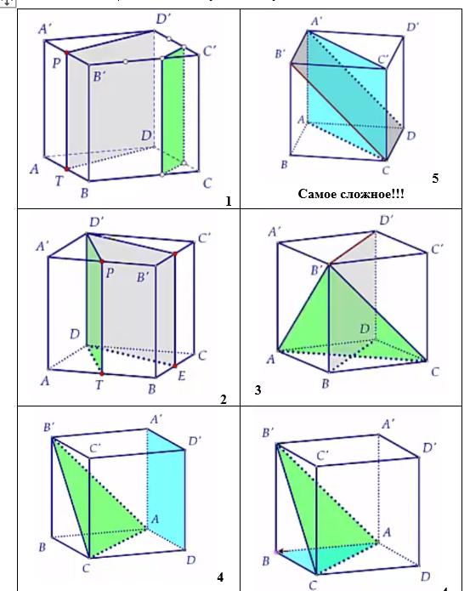

Slide 3
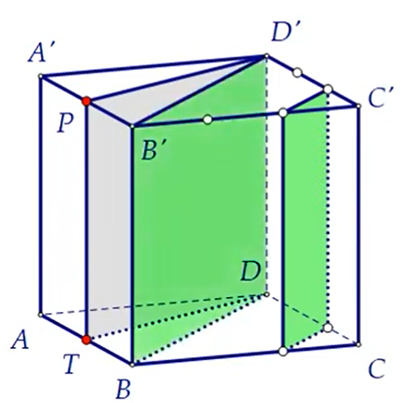
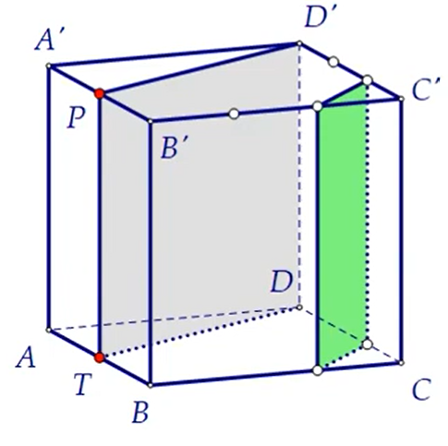
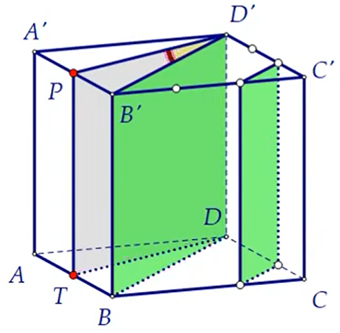
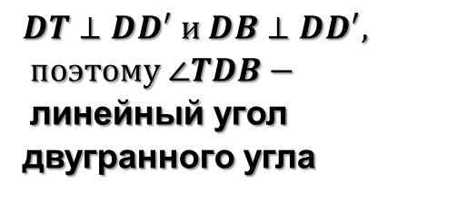
Задание 1. Найти угол между плоскостями – серой и зеленой. Точки делят одно ребро на две равные части, а другое – на три равные части.
$DT⊥DD^{′} и DB⊥DD^{′}, поэтому ∠TDB−$линейный угол двугранного угла

Slide 5
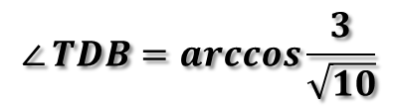

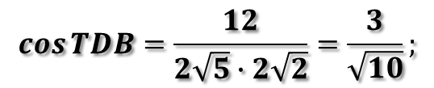


По теореме косинусов:
$${TB}^{2}={DT}^{2}+{DB}^{2}−2∙DT∙DB∙\cos{TDB;}$$
2
2$\sqrt{2}$
$$\sqrt{5}$$
$$1=5+8−2\sqrt{5}∙2\sqrt{2}∙\cos{TDB;}$$
1
1
$$\cos{TDB=\frac{12}{2\sqrt{5}∙2\sqrt{2}}=\frac{3}{\sqrt{10}};}$$
$$∠{TDB=arccos\frac{3}{\sqrt{10}}}$$

Slide 6
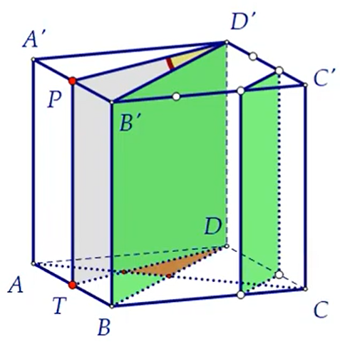
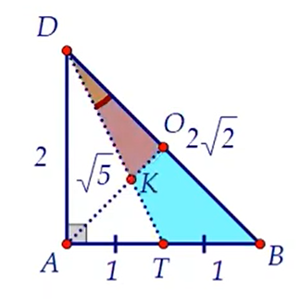
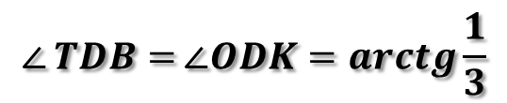
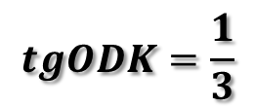
$$tgODK=\frac{1}{3}$$
$$∠{TDB=}∠ODK{=arctg\frac{1}{3}}$$

Slide 7
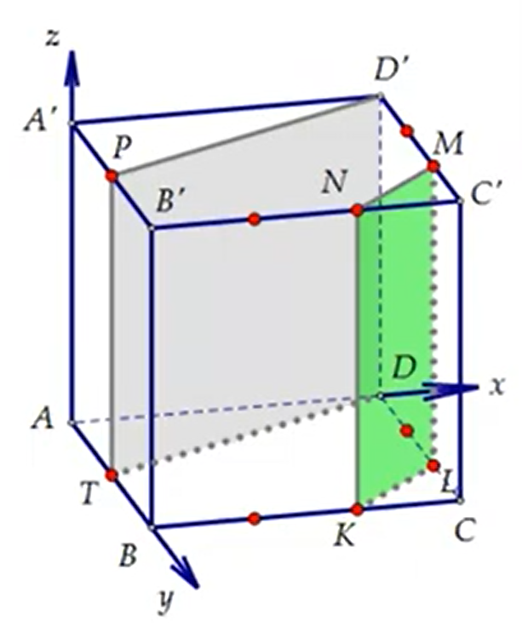


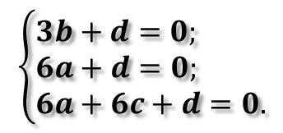


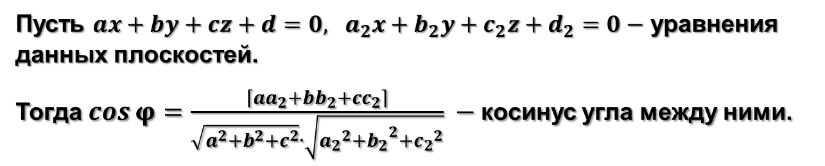








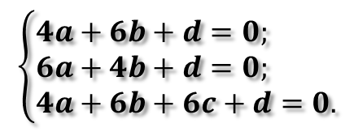
Пусть $ax+by+cz+d=0, a_{2}x+b_{2}y+c_{2}z+d_{2}=0−$ уравнения данных плоскостей.
Тогда$\cos{φ=\frac{\left\lceil aa_{2}+{bb}_{2}+cc_{2}\right\rceil }{\sqrt{a^{2}+b^{2}+c^{2}}∙\sqrt{{a_{2}}^{2}+{b_{2}}^{2}+{c_{2}}^{2}}} − }$косинус угла между ними.
$$T\left(0;3;0\right),$$
$$D \left(6;0;0\right),$$
$$D^{′} \left(6;0;6\right)$$
$$\left\{\begin{aligned}&3b+d=0; \\ &6a+d=0; \\ &6a+6c+d=0.\end{aligned}\right.$$
$$d=−6a; b=2a; c=0$$
$$ax+2ay−6a=0$$
$$x+2y−6=0$$
$$K \left(4;6;0\right),$$
$$L \left(6;4;0\right),$$
$$N \left(4;6;6\right)$$
$$\left\{\begin{aligned}&4a+6b+d=0; \\ &6a+4b+d=0; \\ &4a+6b+6c+d=0.\end{aligned}\right.$$
$$a=b; d=−10b;c=0$$
$$bx+by−10b=0$$
$$x+y−10=0$$

Slide 8
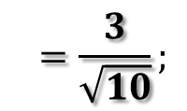
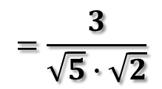
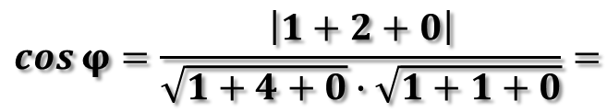


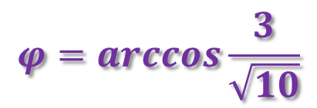
Пусть $ax+by+cz+d=0, a_{2}x+b_{2}y+c_{2}z+d_{2}=0−$ уравнения данных плоскостей.
Тогда$\cos{φ=\frac{\left\lceil aa_{2}+{bb}_{2}+cc_{2}\right\rceil }{\sqrt{a^{2}+b^{2}+c^{2}}∙\sqrt{{a_{2}}^{2}+{b_{2}}^{2}+{c_{2}}^{2}}} − }$косинус угла между ними.
$$x+2y−6=0$$
$$x+y−10=0$$
$$\cos{φ=\frac{\left|1+2+0\right|}{\sqrt{1+4+0}∙\sqrt{1+1+0}}=}$$
$$=\frac{3}{\sqrt{5}∙\sqrt{2}}$$
$${=\frac{3}{\sqrt{10}}};$$
$$φ{=arccos\frac{3}{\sqrt{10}}}$$

Slide 9
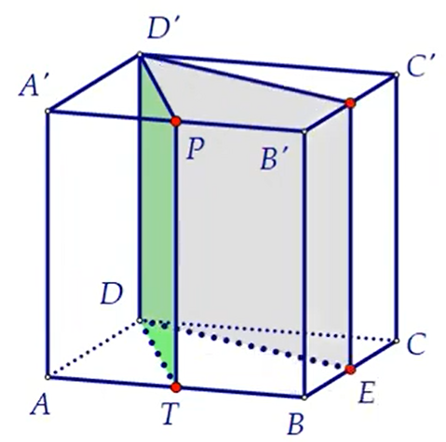

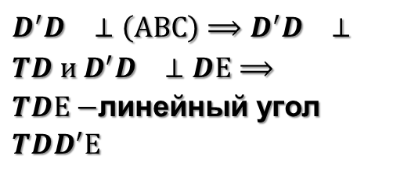
Задание 2. Найти угол между плоскостями – серой и зеленой. Точки $T$ и Е делят ребра на две равные части.
$D^{′}D^{}⊥\left(АВС\right)⟹D^{′}D^{}⊥TD и D^{′}D^{}⊥DЕ⟹TDЕ−$линейный угол $TDD^{′}Е$
Дополнительный вопрос: Найти расстояние между ТР и серой плоскостью.

Slide 10
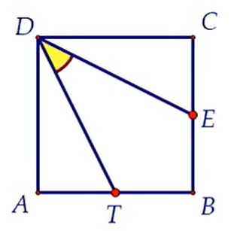

Slide 11
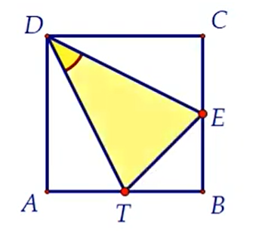

Slide 12
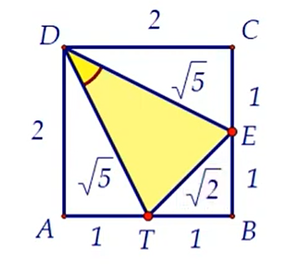
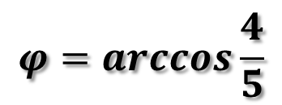
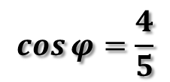


2
1
2
1
1
1
$$2=5+5−2∙\sqrt{5}∙\sqrt{5}∙\cos{φ}$$
$$10\cos{φ}=8$$
$$\cos{φ}=\frac{4}{5}$$
$$φ=arccos\frac{4}{5}$$

Slide 13
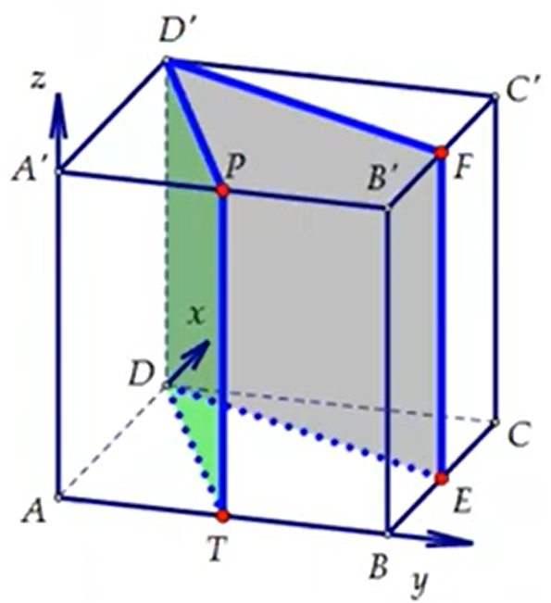






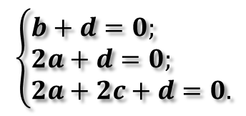






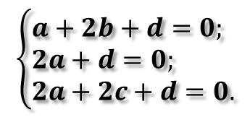
Пусть $ax+by+cz+d=0, a_{2}x+b_{2}y+c_{2}z+d_{2}=0−$ уравнения данных плоскостей.
Тогда$\cos{φ=\frac{\left\lceil aa_{2}+{bb}_{2}+cc_{2}\right\rceil }{\sqrt{a^{2}+b^{2}+c^{2}}∙\sqrt{{a_{2}}^{2}+{b_{2}}^{2}+{c_{2}}^{2}}} − }$косинус угла между ними.
$$T\left(0;1;0\right),$$
$$D \left(2;0;0\right),$$
$$D^{′} \left(2;0;2\right)$$
$$\left\{\begin{aligned}&b+d=0; \\ &2a+d=0; \\ &2a+2c+d=0.\end{aligned}\right.$$
$$d=−2a; b=2a; c=0$$
$$ax+2ay−2a=0$$
$$x+2y−2=0$$
$$E \left(1;2;0\right),$$
$$D \left(2;0;0\right),$$
$$D^{′}\left(2;0;2\right)$$
$$\left\{\begin{aligned}&a+2b+d=0; \\ &2a+d=0; \\ &2a+2c+d=0.\end{aligned}\right.$$
$$d=−2a;b=0,5a;c=0$$
$$ax+0,5ay−2a=0$$
$$2x+y−4=0$$

Slide 14
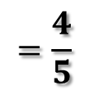

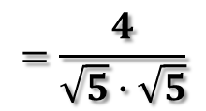
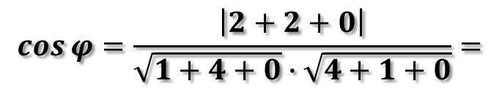

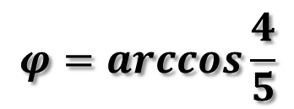
Пусть $ax+by+cz+d=0, a_{2}x+b_{2}y+c_{2}z+d_{2}=0−$ уравнения данных плоскостей.
Тогда$\cos{φ=\frac{\left\lceil aa_{2}+{bb}_{2}+cc_{2}\right\rceil }{\sqrt{a^{2}+b^{2}+c^{2}}∙\sqrt{{a_{2}}^{2}+{b_{2}}^{2}+{c_{2}}^{2}}} − }$косинус угла между ними.
$$x+2y−2=0$$
$$2x+y−4=0$$
$$\cos{φ}=\frac{\left|2+2+0\right|}{\sqrt{1+4+0}∙\sqrt{4+1+0}}=$$
$$=\frac{4}{\sqrt{5}∙\sqrt{5}}$$
$$=\frac{4}{5}$$
$$φ=arccos\frac{4}{5}$$

Slide 15
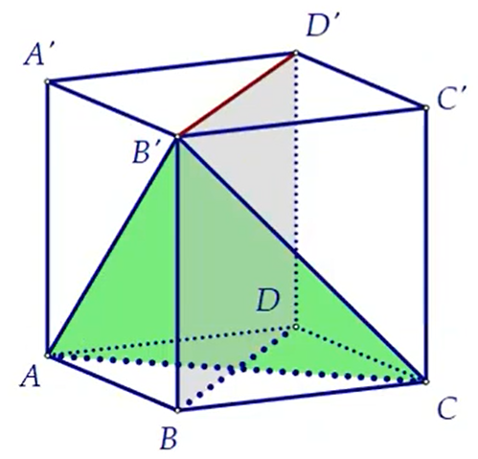




Задание 3. Найти угол между плоскостями: диагонального сечения и замечательного треугольника.
Найдите прямую, которая перпендикулярна одной из плоскостей и через которую проходит другая плоскость.
$$AC⊥\left(BDD^{′}\right)$$
$$через AC проходит \left(ACB^{′}\right)$$
Поэтому $\left(ACB^{′}\right)$ $⊥\left(BDD^{′}\right)$
$$φ={90}^{0}$$

Slide 16
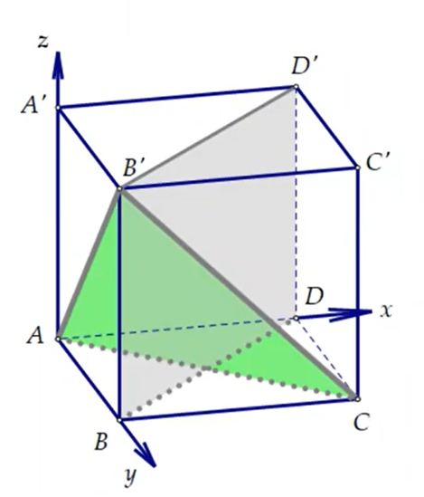



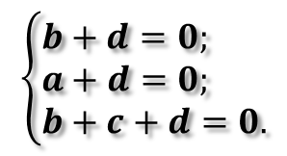










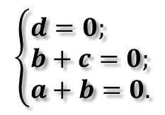
Пусть $ax+by+cz+d=0, a_{2}x+b_{2}y+c_{2}z+d_{2}=0−$ уравнения данных плоскостей.
Тогда$\cos{φ=\frac{\left\lceil aa_{2}+{bb}_{2}+cc_{2}\right\rceil }{\sqrt{a^{2}+b^{2}+c^{2}}∙\sqrt{{a_{2}}^{2}+{b_{2}}^{2}+{c_{2}}^{2}}} − }$косинус угла между ними.
$$B\left(0;1;0\right),$$
$$D \left(1;0;0\right)$$
$$B^{′} \left(0;1;1\right)$$
$$\left\{\begin{aligned}&b+d=0; \\ &a+d=0; \\ &b+c+d=0.\end{aligned}\right.$$
$$b=−d; a=−d; c=0$$
$$−dx−dy+d=0$$
$$x+y−1=0$$
$$A\left(0;0;0\right),$$
$$C \left(1;1;0\right),$$
$$B^{′} \left(0;1;1\right)$$
$$\left\{\begin{aligned}&d=0; \\ &b+c=0; \\ &a+b=0.\end{aligned}\right.$$
$$d=0; b=−c; a=c;$$
$$cx−cy+cz=0$$
$$x−y+z=0$$

Slide 17


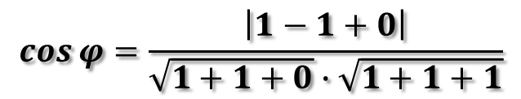


Пусть $ax+by+cz+d=0, a_{2}x+b_{2}y+c_{2}z+d_{2}=0−$ уравнения данных плоскостей.
Тогда$\cos{φ=\frac{\left\lceil aa_{2}+{bb}_{2}+cc_{2}\right\rceil }{\sqrt{a^{2}+b^{2}+c^{2}}∙\sqrt{{a_{2}}^{2}+{b_{2}}^{2}+{c_{2}}^{2}}} − }$косинус угла между ними.
$$x+y−1=0$$
$$x−y+z=0$$
$$\cos{φ}=\frac{\left|1−1+0\right|}{\sqrt{1+1+0}∙\sqrt{1+1+1}}$$
$$=0$$
$$φ={90}^{0}$$

Slide 18
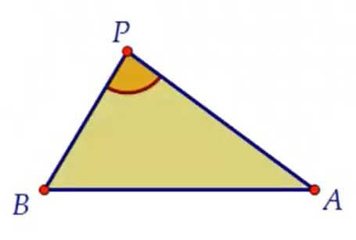
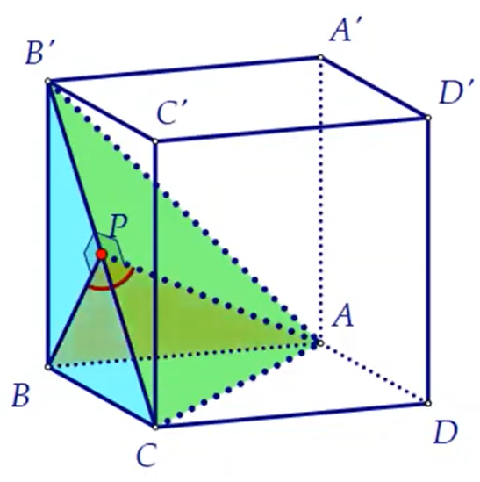

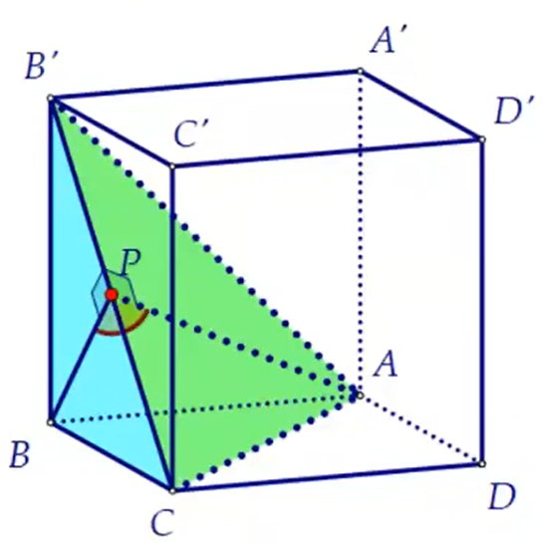
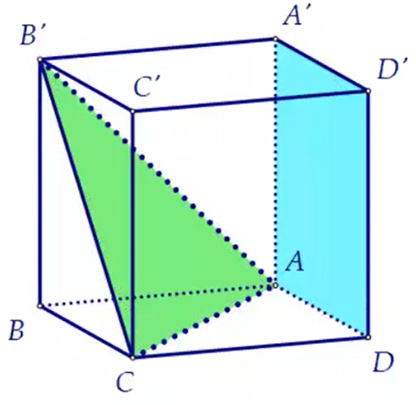
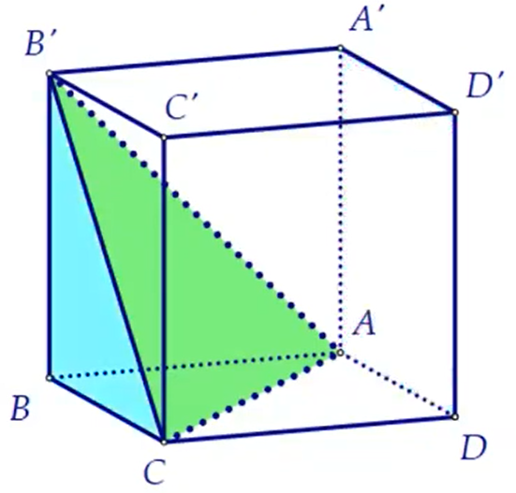
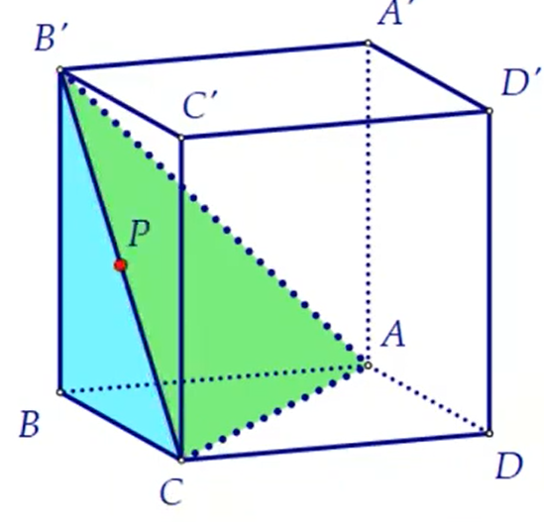
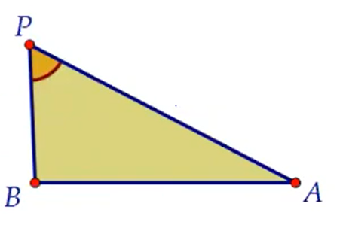




Задание 3. Найти угол между плоскостями: гранью куба и замечательного треугольника.
$$\sqrt{2}$$
$$\sqrt{6}$$
$$2$$
$$\cos{α}=\frac{1}{\sqrt{3}}$$

Slide 19
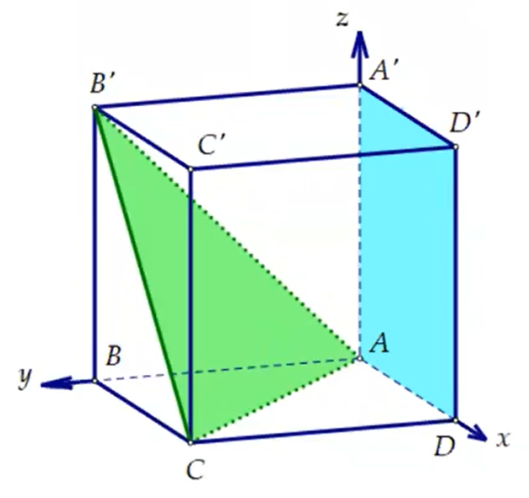





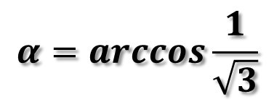
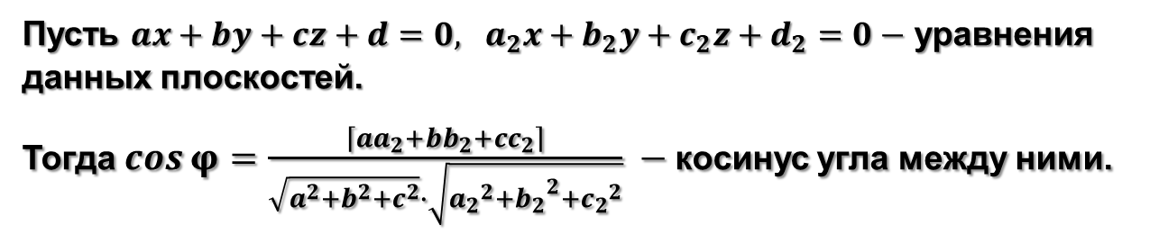
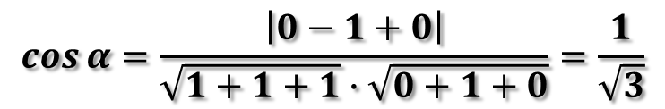
Пусть $ax+by+cz+d=0, a_{2}x+b_{2}y+c_{2}z+d_{2}=0−$ уравнения данных плоскостей.
Тогда$\cos{φ=\frac{\left\lceil aa_{2}+{bb}_{2}+cc_{2}\right\rceil }{\sqrt{a^{2}+b^{2}+c^{2}}∙\sqrt{{a_{2}}^{2}+{b_{2}}^{2}+{c_{2}}^{2}}} − }$косинус угла между ними.
$$A\left(0;0;0\right),$$
$$C \left(1;1;0\right),$$
$$B^{′} \left(0;1;1\right)$$
$$x−y+z=0$$
$$y=0$$
$$\cos{α}=\frac{\left|0−1+0\right|}{\sqrt{1+1+1}∙\sqrt{0+1+0}}=\frac{1}{\sqrt{3}}$$
$$α=arccos\frac{1}{\sqrt{3}}$$

Slide 20


Slide 21


Slide 22





Slide 24


Slide 25


Slide 26


Slide 27


Slide 28


Slide 29


Slide 30


Slide 31


















Пусть $ax+by+cz+d=0, a_{2}x+b_{2}y+c_{2}z+d_{2}=0−$ уравнения данных плоскостей.
Тогда$\cos{φ=\frac{\left\lceil aa_{2}+{bb}_{2}+cc_{2}\right\rceil }{\sqrt{a^{2}+b^{2}+c^{2}}∙\sqrt{{a_{2}}^{2}+{b_{2}}^{2}+{c_{2}}^{2}}} − }$косинус угла между ними.
$$\left\{\begin{aligned}&a+b+d=0; \\ &a+d=0; \\ &c+d=0.\end{aligned}\right.$$
$$A^{′}\left(0;0;1\right),$$
$$C \left(1;1;0\right),$$
$$D \left(1;0;0\right)$$
$$a=−d; c=−d; b=0;$$
$$−dx−dz+d=0$$
$$x+z−1=0$$
$$A \left(0;0;0\right)$$
$$C \left(1;1;0\right),$$
$$A^{′}\left(0;0;1\right),$$
$$\left\{\begin{aligned}&d=0; \\ &c=0; \\ &a+b=0.\end{aligned}\right.$$
$$b=−a; c=0; d=0;$$
$$ax−ay=0$$
$$ax−ay=0$$
$$\cos{φ}=\frac{\left|1+0+0\right|}{\sqrt{1+0+1}∙\sqrt{1+1+0}}=\frac{1}{\sqrt{2}∙\sqrt{2}}$$
$$φ={60}^{0}$$

Slide 32







$$∠\left(KBA_{1},BCC_{1}\right)=α$$
Ребро куба равно $2a$
$A_{1}K=a\sqrt{5};$
$$A_{1}B=2a\sqrt{2};$$
$$BK=3a;$$
$$S_{KBA_{1}}=3a^{2}$$
$$S_{BCC_{1}}=2a^{2}$$
$$\cos{α=}\frac{S_{BCC_{1}}}{S_{KBA_{1}}}=\frac{2a^{2}}{3a^{2}}=\frac{2}{3}$$
$$α=arccos\frac{2}{3}$$

